Slide 1
"肝"苦人生 肝臟保健
~認識脂肪肝及BC肝~
張文王 醫師

Slide 2
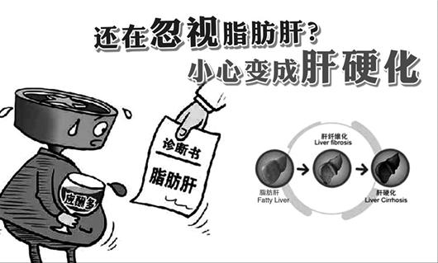

Slide 3
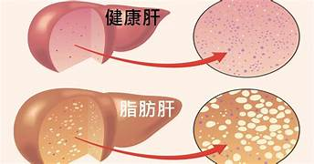
何謂脂肪肝
一般人常誤以為脂肪肝是指肝臟被一層油包裹著，但實際上，醫學上對脂肪肝的定義是指肝臟細胞內部存積過多脂肪空泡(佔據整個細胞的5%以上)所形成之一種現象，臨床上又稱為代謝性脂肪肝。

Slide 4
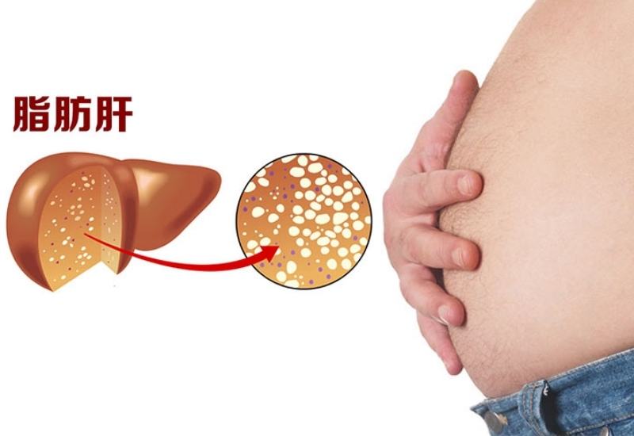
流行概況
脂肪肝在台灣成年人中約佔四分之一。性別方面男性略高於女性，好發的年齡層在40-60歲之間。

Slide 5
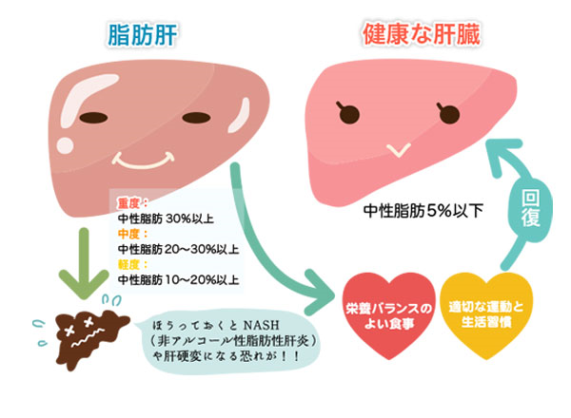
輕度脂肪肝
中度脂肪肝
重度脂肪肝

Slide 6
脂肪肝的成因
脂肪肝病發生的原因很多，可區分成兩大類，
一類是飲酒引起的「酒精性脂肪肝病」，長期酗酒者約9成都有脂肪肝病問題，若狀況持續，恐引起肝臟發炎，甚至肝硬化等不可逆的肝臟病變；
另一類統稱為「非酒精性脂肪肝病」（NAFLD，nonalcoholic fatty liver disease），常見成因包括肥胖、高血壓、高血脂、糖尿病、急慢性肝炎及長期服用類固醇等藥物。

Slide 8
臨床症狀
在臨床上有百分之八十的脂肪肝罹患者都不見有絲毫症狀，而大部份的症狀都是一些非特異性的胃腸道疾病的症狀及表徵；其中包括上腹部不適感或疼痛、食慾不振、全身倦怠、呃氣、腹脹（尤其是上腹部）和肝區有壓痛感。少數的罹患者可以觸摸出肝臟腫大的現象，極少數嚴重的個案或許會出現眼白鞏膜泛黃的現象。

Slide 9
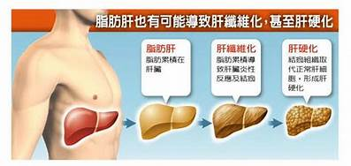
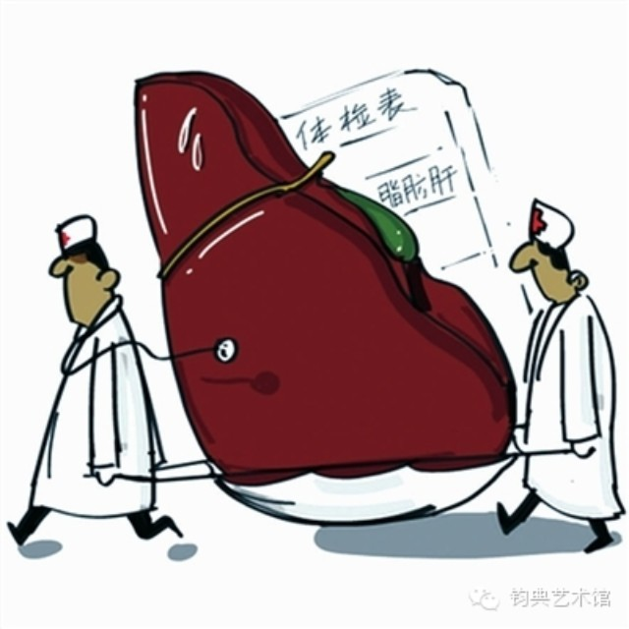

Slide 10
肝炎
肝炎的原因可能不同，依照表現症狀不同，又分慢性肝炎及急性肝炎二種， 普通一般醫師及大眾說某人患上肝炎是指急性肝炎。急性濾過性病毒肝炎可分為「A」，「B」，「C」，「Delta」，「E」，「G」及其他未經辨認等多種類型，分別為各獨特的過濾性病毒所引致。
何謂慢性肝炎? B型，C型，Delta型及其他血清性的一部份病患者，於急性期過後，並沒有徹底痊癒而持續有肝炎的病徵及病狀或肝功能沒有回復正常，續漸變成慢性肝炎，會有變成肝硬化的危險。

Slide 11
B型肝炎
B型主要是體液的傳染，像輸血、帶有病毒之注射針頭、針灸、紋身及穿耳洞的針具、刮鬍刀或牙刷都會經由皮膚、黏膜的傷口傳染。
台灣地區慢性B型肝炎帶原者約占全人口的15-20%，其中40-50%是由母子垂直感染。e抗原陽性母親所生的嬰兒有95%會受到感染，其中85%會成為帶原者。預防B型肝炎最有效的方法是接種B型肝炎疫苗。
慢性B型肝炎患者有15-20%會產生肝衰竭或肝硬化。一般說來B型肝炎表面抗原陽性的人其得肝癌的相對危險性約為一般非帶原者100倍。

Slide 12
C型肝炎
在70年代A型及B型肝炎病毒被發現以來，即存在一些肝炎病人無法被歸為A型或B型肝炎，也沒有其他證據可以了解其發生肝炎的原因，這些病人有很大一部分有輸血的記錄，在當時稱為非A 非B型肝炎。直到1989年學者成功偵測到C型肝炎病毒，並發展出偵測血清中C型肝炎病毒抗體的方法後，對於C型肝炎的診斷及病程與冶療的研究才漸次展開。
台灣地區一般健康人口之C型肝炎血清學抗體盛行率約0.28%-0.95%。主要高危險群為輸血及接受血液製劑醫療患者如血友病等、施打毒品成癮者、妓女及嫖客等、某些民俗療法及刺青、紋眉、穿耳洞如未使用拋棄式器具也會造成皮膚及黏膜損傷而感染。目前沒有C型肝炎疫苗，但現已有有效的口服抗病毒藥物可以治癒C型肝炎。

Slide 13
C型肝炎
急性C型肝炎病毒感染之潛伏期約5到12週，其後肝功能指數(GOT，GPT)慢慢下降，但多會呈低程度的上下波動。絕大多數的患者都不會表現出症狀，同時也很少有猛暴性肝炎發生。約有60%-80%的患者會發展成慢性肝炎，即肝功能指數持續異常。然而以組織學來看，只有少數(13%)正常肝功能的C肝炎"帶原者"之肝組織呈現正常狀態。另一方面來說，有60%之肝組織呈慢性肝炎或肝硬化的C型肝炎患者，臨床上沒有症狀，肝功能檢驗也呈現正常結果。因此臨床症狀、肝功能指數與肝生化功能並不見得一致。
慢性C型肝炎產生急性發作者約佔40%，以年發生率來看，每年約有12%的機會會發生急性發作。然而大半的急性發作也不見得有症狀，20%的慢性C型肝炎會進展成肝硬化，其速度快者1-2年，但大多在20-30年後發展成肝硬化或肝癌。

Slide 14
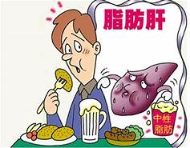
脂肪肝
非酒精性脂肪肝病涵蓋三種病況：
單純脂肪肝（fatty liver，NAFL）
脂肪肝炎（steatohepatitis，NASH）
肝硬化

Slide 15
據統計，單純脂肪肝在成年人之盛行率目前約達30%，有脂肪肝的人，25%終其一生可能會產生「脂肪肝炎」，也就是脂肪肝合併肝細胞發炎、壞死。脂肪肝炎形成之後，若未積極介入治療，不太可能會回復單純脂肪肝或正常肝。

Slide 16
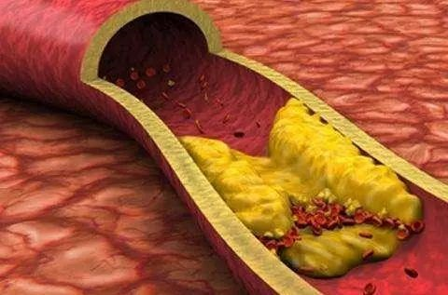
脂肪肝病為一種健康警訊，不僅對肝臟造成危害，也會對身體其他器官造成嚴重影響。研究發現，脂肪肝病患者未來會有較高比例罹患心血管疾病，例如心肌梗塞、腦中風等，因此，控制脂肪肝病不只是為了「護肝」，另一方面也為了「護心」。

Slide 17
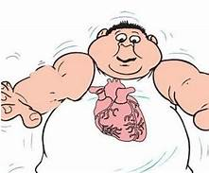
脂肪肝病之所以會與心血管疾病綁在一起，其中的一個原因是，若一個人因為吃得太油或是缺乏運動，不僅肝臟會積油，周邊血管、心臟及腦血管等也一樣會「淪陷」。
另外一種解釋是，胰島素抗性是共同的原因，表現在肝臟所出現的病變是脂肪肝病、在新陳代謝表現出的病變是糖尿病、作用於心血管系統的就是心血管疾病。

Slide 18
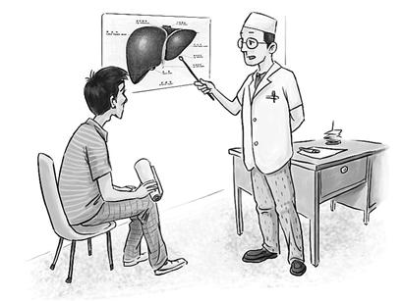
根據統計，脂肪肝病患者的主要死因，並不是肝硬化或肝癌，反而是肝外的因素，像是心血管疾病。
脂肪肝病患者罹患心血管疾病的風險為一般人的1.55倍，甚至連得到流感等傳染病的風險，也會增加2.71倍。

Slide 19
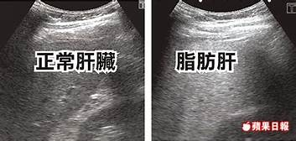
診斷
單純脂肪肝患者大多沒有症狀，因此，診斷脂肪肝的最佳工具，有賴於腹部超音波，其準確度高達97%。在生化檢查方面，GOT/GPT數值都可能正常，即使升高也皆在正常值上限的2-3倍。

Slide 20
治療
脂肪肝的問題可大可小，視其成因而定，如果是因為肥胖、糖尿病等代謝問題所導致的脂肪肝，通常不會影響肝臟機能的運作，也少見惡化成肝硬化、肝癌。但如果是因為酒精性脂肪肝合併酒精性肝癌者，在長時間的肝臟發炎下，就會導致肝硬化甚至肝癌，因此不可等閒視之。

Slide 21
治療--三管齊下改善脂肪肝病
由臨床的經驗得知，絕大部份脂肪肝罹患者都會因為原因的去除，而使得脂肪變性的病變逐漸減少甚至消失。欲避免脂肪肝病上身，得從改變生活習慣做起，包括飲食、運動及減重。

Slide 22
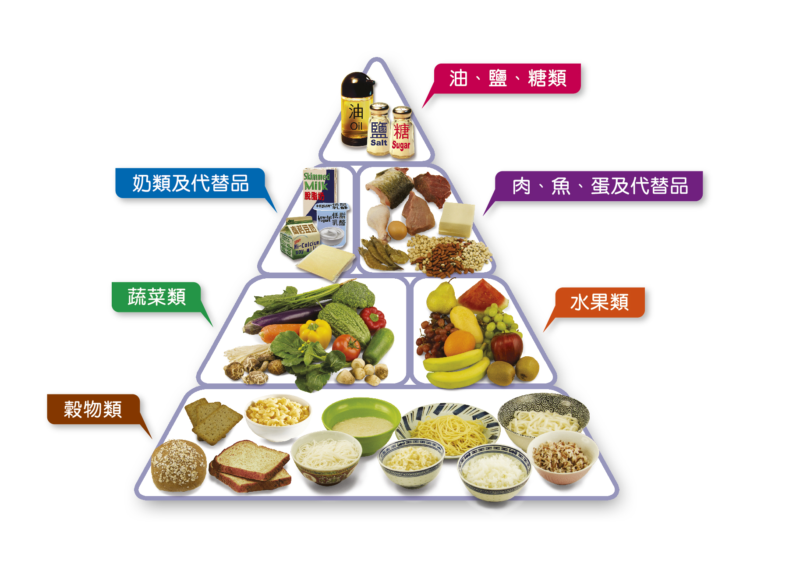
一、飲食
正確的飲食攝取觀念是「吃營養、不要吃熱量」，像是容易造成脂肪累積的澱粉類食物就得控制適量，並多吃蔬果、蛋白質及低脂肪食物。其中，蔬菜具有許多好處，在餐食中多吃蔬菜增加飽足感、減少總熱量的攝取，相對便能有助於減少肝臟脂肪的堆積。

Slide 23
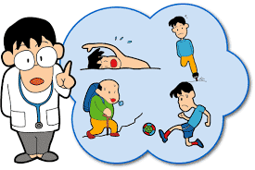
二、運動
光吃不動會造成肥胖。有許多民眾只喜歡散步，但散步半小時只能消耗80大卡，換算來看，倘若一杯400大卡含糖飲料下肚，就可能得散步2.5小時才能消耗得掉。
比較有效率的方式是做中等強度的運動，例如快走、游泳、騎腳踏車等。

Slide 24
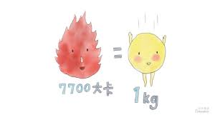
三、減重
運動雖然重要，但光靠運動控制體重並不容易。有個關於減重的口訣是：「1天少吃770（大卡），10天減掉1公斤」。欲消耗這770大卡，得散步4.8小時，但若從飲食調整下手，將能做到更有效的控制。
減重必須持之以恆，不能求速效。一般而言，只要能夠漸進式地減少熱量攝取（每天比需要消耗的熱量少吃500大卡），以及每週運動3～5天、每次30～60分鐘，體重自然能逐漸減輕，脂肪肝病就能慢慢改善，甚至消失。

Slide 25
感謝聆聽
敬請指教

